Slide 1
А
Ш
Р
Ю
Ф
Тема урока:
Речь. Единицы речи.

Slide 2

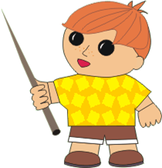

Орешек знаний тверд,
Но все же, мы не привыкли отступать.
Нам расколоть его поможет
Этот урок, девиз которого:
«Хочу все знать!»

Slide 3

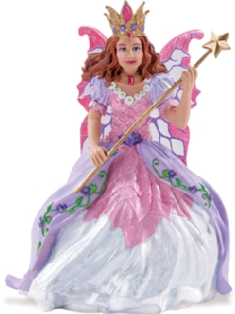

Slide 4

Чистописание
Ва Во Ву ва во ву

Slide 5

Копуста, малоко, пинал, кортина, мидведь, карова, польто, марковь, пасуда.

Slide 6
Капуста, молоко, пенал, картина, медведь, корова, пальто, морковь, посуда.

Slide 7

:
Запомни!
тетрадь
толкование
этимология
Однокоренные слова
ребус
тетрадка
тетрадочка
тетрадный
загадки
пословицы
и поговорки

Slide 8
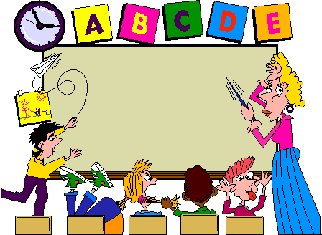

Сшитые листы чистой бумаги в обложке.
толкование

Slide 9
тетрадь
Слово тетрадь произошло от греческого тетро, что значит «сложенный вчетверо». Раньше тетрадки имели всего четыре листка: один большой лист складывали пополам, потом ещё пополам, разрезали, сшивали посередине – и тетрадь готова.
Тетрадь – тетра =«четвёртая часть листа».
этимология

Slide 10
:
ребусы
те
III
и
дь
а
тетрадь

Slide 11
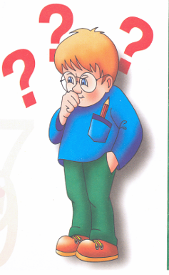
То я в клетку, то в линейку,
Написать на мне сумей-ка,
Можешь и нарисовать.
Что такое я? ……
загадки
Развернули дети
голубые сети,
Но за партой, а не в речке,
Не на рыб, а на словечки.

Slide 12

Покажи свои тетрадки,
и я скажу, кто ты.
В тетради не пером
пишут – умом.
пословицы и поговорки
Тетрадь – зеркало ученика.

Slide 13
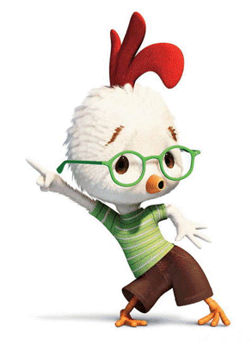


Slide 14


Slide 15









Slide 16

Живет у нас дома кот. Кличка у него Рыжик. Он хитрый и ловкий.
Саша и Коля – друзья.
Они учатся в одном классе. Мальчики вместе играют.

Slide 17

Кто хочет разговаривать,
Тот должен выговаривать
Все правильно и внятно,
Чтоб было всем понятно!

Slide 18
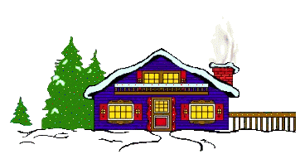

Домашнее задание
Задание по
карточкам.

Slide 19
СПАСИБО
ЗА УРОК!

Slide 20
Автор презентации: учитель начальных классов
МОУ СОШ № 46 с.Бараники
Нейжмак Марина Николаевна
Использовала материалы сайтов: http://www.viki.rdf.ru http://www.yandex.ru

